Slide 1
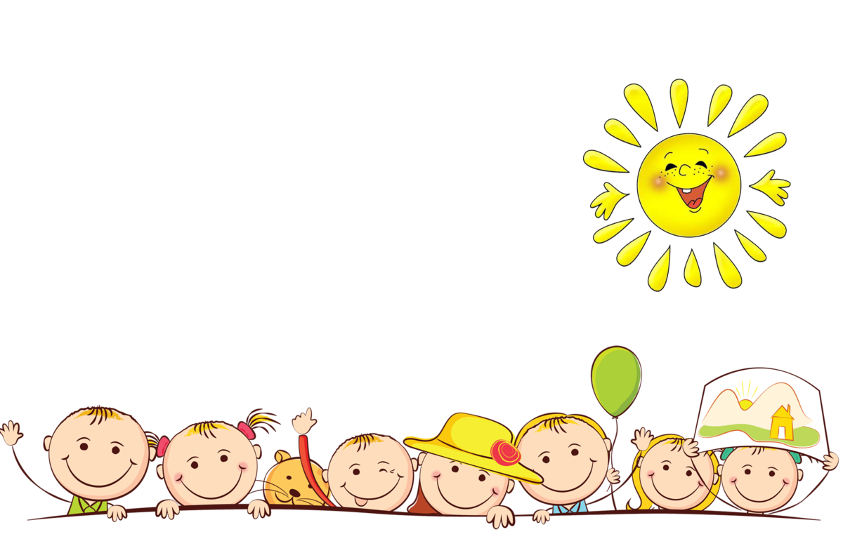
Игры для развития внимания, рекомендуемые психологом для совместной деятельности родителей и детей дома

Slide 2
Любая совместная деятельность сближает людей, а игра считается наиболее полезным времяпрепровождением для детей и родителей. Именно в такой форме, интересной для обеих сторон, разыгрываются какие-то жизненные ситуации, укрепляются отношения, открывается безграничное поле для фантазий.

Slide 3
Чем полезна совместная игра? · развивать самоконтроль, сдержанность, дружеские качества; · учиться анализировать своё и чужое поведение; · раскрывать свой внутренний мир; · проявлять радость, переживание, страхи; · выражать свои потребности и доносить их до окружающих; · создавать взаимопонимание между близкими людьми.

Slide 4
Игры для развития внимания детей младшего и среднего дошкольного возраста. Игра «Найди заданный предмет на картинке» Цель: развивать объем, концентрацию и устойчивость зрительного внимания. Условия. Ребенку предлагается внимательно рассмотреть красочную картинку и найти предмет заданный взрослым. Примечание. Чем больше предметов на картинке и чем они меньше, тем сложнее задание. Обратите внимание: чем дольше ребенок способен рассматривать картинку, отыскивая заданные предметы, тем выше устойчивость его внимания, а чем быстрее он отыскивает нужные предметы на картинке, тем выше концентрация его внимания. Если ребенок не находит предметы, расположенные на периферии, значит, объем его внимания незначителен.

Slide 5
Игра «Найди такой же» Цель: развивать концентрацию, объем и устойчивость зрительного внимания. Условия. Для игры требуются одинаковые наборы предметных картинок по числу игроков. Взрослый помогает детям разложить все картинки перед собой, после чего показывает одну картинку из своего набора и предлагает найти такую же. Если ребенок нашел и показал правильно, игра продолжается. Примечание. Начинать можно с трех картинок, постепенно увеличивая их количество.

Slide 6
Игра «Найди игрушку» Цель: развивать концентрацию внимания. Условия. Игрушку прячут на глазах у ребенка под одну из двух коробок. Затем несколько раз меняют местами коробки, передвигают их по столу. Дошкольник должен постараться запомнить коробку, под которой спрятана игрушка, и следить за всеми ее перемещениями. Если ребенок правильно указывает коробку с игрушкой, он победил. Примечание. Если ребенок во время занятия всегда находит игрушку, значит, он действительно научился концентрировать внимание, и вероятность случайного угадывания мала. Можно увеличивать скорость перемещения коробки или постепенно увеличивать их количество до четырех.

Slide 7
Игра «Соберись на прогулку»(3 варианта игры) Цель: развивать внимание детей. 1-й вариант. Взрослый предлагает ребенку «собраться на прогулку». Называются предметы одежды в случайном порядке, а ребенок должен быстро показать, на что данный предмет надевают. Например: взрослый называет «шапка» - ребенок дотрагивается до головы. Предварительно взрослый называет предметы одежды и показывает нужную часть тела, давая образец выполнения игры дошкольнику. Если ребенок быстро и правильно показал, он считается одетым.

Slide 8
2-й вариант. Взрослый выполняет роль водящего и предупреждает ребенка о том, что будет путать его, называя предметы одежды и показывая не соответствующие им части тела. Ребенок должен сосредоточить внимание не на движениях взрослого, а на его словах. Если ребенок запутался, начал повторять движения за взрослым, не обращая внимания на слова, то он считается проигравшим.
3-й вариант. Взрослый называет и одновременно показывает части тела, а ребенок должен быстро назвать одежду, которую надевают на эту часть тела. Примечание. Можно увеличивать темп игры; играть и с одним ребенком, и одновременно с несколькими детьми.

Slide 9
Игры для развития внимания детей старшего дошкольного возраста. Игра «Найди отличия» Цель: развивать зрительное внимание (его концентрацию, устойчивость). Условия. Необходимо подготовить две пары картинок, содержащих по 10-15 различий. Ребенка просят рассмотреть и сравнить картинки в предложенной паре и назвать все их различия. Примечание. Каждое найденное отличие можно отмечать откладыванием счетной палочки (это потребует от ребенка дополнительного умения распределять внимание, а кроме того, усиливает мотивацию достижения цели задания).

Slide 10
Игра «Собери слова» Цель: развивать слуховое внимание. Условия. Взрослый называет слово по буквам, выдерживая паузу между каждой буквой (Д-О-М) от 3 до 15 секунд и более (это затрудняет целостность восприятия слова). Ребенок должен внимательно выслушать и назвать слово целиком. Примечание. Начинать следует с простых слов из трех букв, постепенно увеличивая количество букв в слове. Игра удобна тем, что не требует специальных условий и места для проведения. В нее можно играть и на улице, и в дороге, и в любом другом месте.

Slide 11
Игра «Разведчики». Цель – развитие сосредоточенности, устойчивости зрительного внимания, наблюдательности. Игровой материал: набор сюжетных картин (или иллюстраций из книг) Процедура игры: ребенку предлагается рассмотреть достаточно сложную сюжетную картинку и запомнить все детали. Затем взрослый переворачивает картинку и задает по ней несколько вопросов. Например : «Какие персонажи были нарисованы? Во что они одеты?». Постепенно показывая все более сложные картинки и задавая все более сложные вопросы.

Slide 12
Игра «Маленький жук» Цель - развитие внимания, наблюдательности. Игровой материал: бланки с таблицей. Процедура игры: "Сейчас мы будем играть в такую игру. Видишь, перед тобой поле, расчерченное на клеточки. По этому полю ползает жук. Жук двигается по команде. Он может двигаться вниз, вверх, вправо, влево. Я буду диктовать тебе ходы, а ты будешь передвигать по полю жука в нужном направлении. Делай это мысленно. Рисовать или водить пальцем по полю нельзя! Внимание? Начали. Одна клеточка вверх, одна клеточка налево. Одна клеточка вниз. Одна клеточка налево. Одна клеточка вниз. Покажи, где остановился жук".
(Если ребенок затрудняется выполнять задание мысленно, то сначала можно позволить ему показывать пальчиком каждое движение жука, или изготовить жука и двигать его по полю. Важно, чтобы в результате ребенок научился мысленно ориентироваться в клеточном поле). Задания для жука можно придумать самые разные. Когда поле из 16 клеток будет освоено, переходите к движению по полю из 25, 36 клеток, усложняйте задания ходами: 2 клетки наискосок вправо-вниз, 3 клетки влево и т.д.

